Slide 1
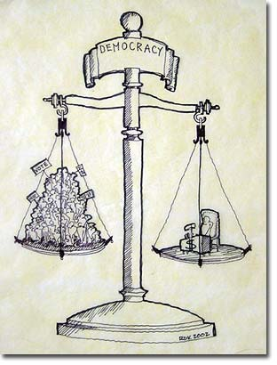
HAK ASASI MANUSIA
MENURUT PANCASILA DAN UUD 1945
By: Dr. Tatik Fidowaty, S.IP., M.Si

Slide 2
Di Indonesia telah terjadi degradasi dalam nilai-nilai sosial, budaya dan agama. Sifat-sifat sebagai bangsa yang ramah, rukun, berjiwa gotong royong telah luntur menjadi bangsa yang menampilkan kekerasan, melanggar HAM.
Kondisi ini dipahami sebagai akibat dari berbagai akumulasi persoalan kehidupan bangsa.

Slide 3

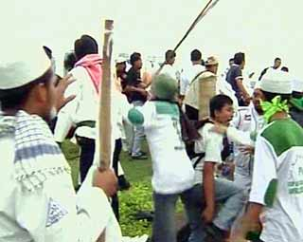
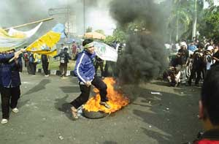
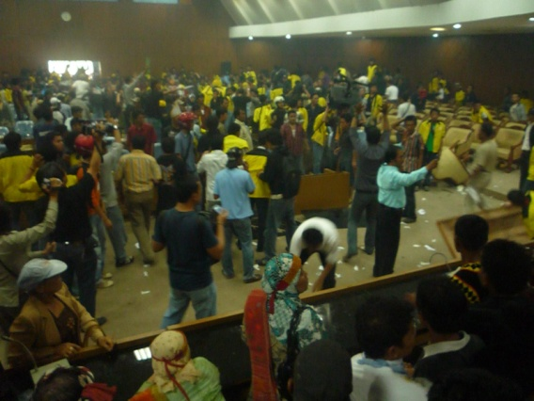
STOP JANGAN DITERUSKAN !
STOP JANGAN DITERUSKAN
PRILAKU MERENDAHKAN MARTABAT BANGSA

Slide 4
APA ITU HAK ?
Hak adalah kuasa untuk menerima atau melakukan suatu yang semestinya diterima atau dilakukan
SESUATU YANG HARUS DILAKUKAN
APA ITU WAJIB ?

Slide 5
 HAK ASASI MANUSIA ADALAH SEPERANGKAT HAK YG MELEKAT PADA HAKEKAT & KEBERADAAN MANUSIA SBG MAKHLUK TUHAN YME & MERUPAKAN ANUGERAH-NYA YG WAJIB DIHORMATI, DIJUNJUNG TINGGI & DILINDUNGI OLEH NEGARA, PEMERINTAH DAN SETIAP ORANG DEMI KEHORMATAN SERTA PERLINDUNGAN HARKAT & MARTABAT MANUSIA.

Slide 6
JAK DONELLY (1990) :
HAM ITU MELEKAT PADA KODRAT MANUSIA ITU SENDIRI
LANDASAN HAM :
− KODRAT MANUSIA
− TUHAN CIPTAKAN MANUSIA YANG MENGHENDAKI CAPAI DERAJAT KESEMPURNAAN
12

Slide 7
Perkembangan HAM
Declaration of Independence AS 1776 (bahwa seluruh manusia dikaruniai oleh TUHAN YME beberapa hak yang melekat)
Di Prancis 1789 (liberte, egalite, fraternite)
Franklin D Roosevelt (freedom of speech-of religion-from fear)
Declaration of Human Right PBB 1948

Slide 8
HAM DLM PERSPEKTIF UNIVERSAL & REGIONAL
 MERUPAKAN ISU GLOBAL
- DEMOKRASI
- LINGKUNGAN HIDUP
- HAM
- TERORISME
 HAM MERUPAKAN TERJEMAHAN DARI “HUMAN RIGHT”
(HAK MANUSIA) = MENSEN RECHTEN
DASAR = ASASI ----> YANG DASAR = YANG ASASI
GRON RECHTEN (BLD) = GRUNDRECHTE (JERMAN) = BASIC RIGHT (INGGRIS).
4

Slide 9
HAM DLM PERSPEKTIF UNIVERSAL & REGIONAL
 PERANG DUNIA I & II RUNTUHNYA HARKAT & MARTABAT.
 PBB MEMBENTUK KOMISI HAM, DIPIMPIN FRANKLIN DELANO ROOSEVELT, 10 DESEMBER 1948.
 DECLARATION OF INDEPENDENCE (A.S. 4-7-1776)
“ …………. BAHWA MANUSIA DIKARUNIAI OLEH SANG PENCIPTA DENGAN HAK-2 UNTUK ………… BAHWA MENJAMIN HAK-HAK INI DIPERLUKAN PEMERINTAHAN YANG DIBENTUK DIKALANGAN MANUSIA ……….”
 PRES JOHN F.KENEDY PADA PIDATO PELANTIKAN 3 - 1 - 1961 : …….. BAHWA HAM BUKAN DATANG DARI TERBENTUKNYA NEGARA, MELAINKAN DARI TANGAN TUHAN.
7

Slide 10
BAGAIMANA CARA MELAKSANAKAN PENERAPAN HAM ?
DIATUR OLEH HUKUM YANG BERLAKU

Slide 11
HUKUM BERFUNGSI UNTUK :
- PENGENDALIAN SOSIAL (SOCIAL CONTROL)
- PENYELESAIAN SENGKETA (DISPUTE SETTLEMENT)
- REKAYASA SOSIAL (SOCIAL ENGINEERING)
TUJUAN HUKUM :
- KEPASTIAN HUKUM
- KEADILAN
- MANFAAT
PASAL 28 J AYAT (2) UUD 1945
DALAM MENJALANKAN HAK & KEBEBASAN, SETIAP MASY. WAJIB TUNDUK PADA PEMBATASAN YANG DITETAPKAN DENGAN UU.
UNTUK JAMIN PENGAKUAN & PENGHORMATAN ATAS HAK DAN KEBEBASAN ORANG LAIN.
15

Slide 12
HAM MENURUT PANCASILA & UUD 1945
☒ KEHIDUPAN YG SELARAS, SERASI & SEIMBANG BER-TUMPU PADA NILAI BUDAYA NUSANTARA.
☒ PANCASILA MERUPAKAN HASIL KOMPROMI BANGSA INDONESIA YG MAJEMUK, GUNA MENGGALANG & MENJAMIN PERSATUAN BANGSA & KEUTUHAN WILAYAH MENUJU CITA-CITA BERSAMA.
☒ INDONESIA ADALAH NEGARA HUKUM BUKAN ATAS KEKUASAAN BELAKA (PANCASILA SBG SUMBER HUKUM, UUD 1945 SBG KONSTITUSI)
☒ INDONESIA ADALAH NEGARA DEMOKRASI.
9

Slide 13

Dalam UUD 1945 (Pembukaan, Bab XA Pasal 28A,B,C,D,E,F,G,H,I,J) mengatur tentang hak-hak politik, sosial, hukum dan ekonomi,
UU HAM No.39 Tahun 1999 (HAM, perlindungan HAM, pembatasan kewenangan negara, serta KOMNAS HAM)

Slide 14
UU NO. 39/1999 TTG. HAM
SEPERANGKAT HAK YG MELEKAT PD HAKEKAT DAN KEBERADAAN MANUSIA SBG. MAHLUK TUHAN Y.M.E. DAN MRPKN. ANUGERAHNYA, YG. WAJIB DIHORMATI, DIJUNJUNG TINGGI DAN DILINDUNGI OLEH NEGARA, HUKUM, PEMERINTAH DAN SETIAP ORANG DEMI KEHORMATAN DAN MARTABAT MANUSIA (Pasal 1)

Slide 15
HAM & KEBEBASAN DASAR MANUSIA TERDIRI DARI 10 BAGIAN :
➢ HAK UNTUK HIDUP
➢ HAK UNTUK BERKELUARGA & MELANJUTKAN KETURUNAN
➢ HAK UNTUK MENGEMBANGKAN DIRI
➢ HAK UNTUK MEMPEROLEH RASA KEADILAN
➢ HAK ATAS KEBEBASAN PRIBADI
➢ HAK ATAS RASA AMAN
➢ HAK ATAS KESEJAHTERAAN
➢ HAK TURUT SERTA DALAM PEMERINTAHAN
➢ HAK WANITA
➢ HAK ANAK
10

Slide 16
DEKLARASI UNIVERSAL HAM
hak untuk hidup
hak atas kebebasan &
keamanan pribadi
hak untuk bebas dari penyiksaan
hak partisipasi politik
hak atas harta benda
hak atas perkawinan &
membentuk keluarga
hak utk bebas mengemukakan pendapat & pikiran
hak untuk memeluk agama
Hak kebebasan utk berkumpul
hak atas pekerjaan
hak atas kehidupan yang layak
hak atas pendidikan
hak untuk menikmati kebudayaan

Slide 17
Pembatasan Hak & Kebebasan
Kesusilaan
Ketertiban / kepentingan umum
Moralitas

Slide 18
KEWAJIBAN DASAR MANUSIA
☒ SETIAP ORANG YG BERADA DI WIL RI WAJIB PATUH PADA ATURAN.
☒ SETIAP WARGA NEGARA WAJIB IKUT DALAM PEM-BELAAN NEGARA
☒ SETIAP ORANG WAJIB MENGHORMATI HAM YANG LAIN
☒ SETIAP HAM SESEORANG MENIMBULKAN KEWAJIBAN DASAR & TANGGUNG JAWAB UNTUK MENGHORMATI HAM ORANG LAIN SECARA TIMBAL BALIK.
☒ DLM MENJALANKAN HAK & KEBEBASANNYA, SETIAP ORANG WAJIB TUNDUK KEPADA PEMBATASAN YG DITETAPKAN OLEH UNDANG-UNDANG.
11

Slide 19
PELANGGARAN HAM BERAT
KEJAHATAN GENOSIDA”,
ADALAH SETIAP PERBUATAN YG DILAKUKAN DGN MAKSUD UTK MENGHANCURKAN ATAU MEMUSNAHKAN SELURUH ATAU SEBAGIAN KELOMPOK BANGSA, RAS KELOMPOK ETNIS, KELOMPOK AGAMA, DNG CARA :
− MEMBUNUH ANGGOTA KELOMPOK
− MENGAKIBATKAN PENDERITAAN FISIK DAN MENTAL YG BERAT
− MENCIPTAKAN KONDISI KEHIDUPAN YG BERAKIBAT KEMUSNAHAN
− MENCEGAH KELAHIRAN
− MEMINDAHKAN SECARA PAKSA
16

Slide 20
17
“ KEJAHATAN THD KEMANUSIAAN “
SERANGAN MELUAS/SISTEMATIK YG DI KETAHUINYA BAHWA SERANGAN TERSEBUT DITUJUKAN SCR LANGSUNG THD PENDD SIPIL, BERUPA :
− PEMBUNUHAN
− PEMUSNAHAN
− PERBUDAKAN
− PENGUSIRAN / PEMINDAHAN PAKSA
− MEMINDAHKAN SECARA PAKSA PERAMPASAN KEMERDEKAAN / KEBEBASAN FISIK
− PENYIKSAAN
− PERKOSAAN, PERBUDAKAN SEKSUAL, PELACURAN SCR PAKSA, ATAU BENTUK-BENTUK KEKERASAN SEKSUAL LAIN YG SETARA
− PENGANIAYAAN
− PENGHILANGAN ORANG SCR PAKSA
− KEJAHATAN APARTHEID
17

Slide 21

KOMNAS HAM
TUJUAN :
 MENGEMBANGKAN KONDISI YG KONDUSIF BAGI PELAKSANAAN HAM SESUAI PANCASILA, UUD 1945, PIAGAM PBB DAN HUKUM INTERNASIONAL
 MENINGKATKAN PERLINDUNGAN DAN PENEGAKAN HAM GUNA :
 BERKEMBANGNYA PRIBADI MANUSIA INDONESIA SEUTUHNYA
 KEMAMPUANNYA BERPARTISIPASI DLM BERBAGAI KEHIDUPAN
18

Slide 22
FUNGSI :
UNTUK MENCAPAI TUJUANNYA KOMNAS HAK LAKSANAKAN FUNGSI :
 PENGKAJIAN, PENELITIAN, PENYULUHAN, PEMANTAUAN & MEDIASI TTG HAM.
 PEMANTAUAN, TUGAS & WEWENANG :
 PENGAMATAN PELAKSANAAN & HAM BUAT LAPORAN.
 LIDIK & RIKSA TERHADAP PERISTIWA DI MASY. BERDASARKAN SIFAT & YG DIDUGA TERDAPAT GAR HAM.
 PEMANGGILAN UTK DPT KAT TERHADAP PENGADUAN/ KORBAN, PIHAK YANG DIADUKAN.
 PEMANGGILAN SAKSI
 TINJAUAN TEMPAT KEJADIAN
 PANGGIL PIHAK TERKAIT
 BERI PENDAPAT BERDASARKAN BERSETUJUAN KANTOR PENGADILAN THD PERKAM YG DLM PROSES PERADILAN.
19

Slide 23

TERIMA KASIH

